Slide 1
SMART DRIVE COMPANION
智驾伴侣
Smart Drive Companion
面向车主的智能车辆服务平台
期中项目汇报
01
汇报人：周轩亦 · 学号：2435050112
2026 年 11 月
Notes:
各位老师好，我是周轩亦，学号 2435050112。我的期中项目叫智驾伴侣，面向车主提供车辆状态、告警、驾驶行为和碳排数据服务。本次汇报重点说明项目从单体应用拆分成五个微服务后，业务边界如何划分、服务之间如何协作，以及目前完成了哪些部署和验证。

Slide 2
00
CONTENTS
目录
01
项目背景与主要用途
03
已完成的功能与技术工作
从车主需求与套餐分层切入
数据边界、跨服务通信、部署与验证
04
遇到的挑战与解决方案
02
当前技术架构
版本兼容、Nacos 端口、依赖失败
从单体应用演进为五个微服务
05
尚未完成的内容与后续计划
网关、配置中心、分布式事务与可观测性
智驾伴侣 · 期中项目汇报
02 / 09
Notes:
报告按五个部分展开。第一部分交代项目要解决什么问题，以及三类套餐分别覆盖哪些能力。第二部分说明当前技术架构。第三部分展示已经落地的代码、部署和验证结果。第四部分说明开发过程中遇到的问题和解决方式。最后说明尚未完成的能力，以及后续计划的先后顺序。

Slide 3
01
BACKGROUND
项目背景与用途
面向车主，按套餐提供差异化数据服务
项目定位
套餐功能矩阵
面向车主的智能车辆服务平台，围绕车辆状态与使用数据形成持续可查询的服务闭环。
能力 | 轻量版 | 标准版 | 豪华版
车辆定位、状态查看 | ✓ | ✓ | ✓
基础告警列表 | ✓ | ✓ | ✓
告警分级 1–3 | — | ✓ | ✓
驾驶行为、油耗、月报 | — | ✓ | ✓
碳排与 3D / AI 体验 | — | — | ✓
主要用途
车辆定位、告警分级、驾驶行为分析、碳排核算。
业务分层
轻量版提供基础状态
标准版增加告警分级与驾驶分析
豪华版提供碳排及高级体验
当前汇报聚焦后端服务能力；套餐矩阵来自项目 README 与原功能模块划分。
智驾伴侣 · 期中项目汇报
03 / 09
Notes:
智驾伴侣的核心用户是车主。平台以车辆档案为入口，围绕车辆状态、告警、驾驶事件和月度行车数据提供查询与分析。轻量版保留基础状态和告警列表，标准版增加告警分级、驾驶行为和月报，豪华版再增加碳排与高级体验。当前汇报主要聚焦后端服务能力，套餐矩阵用于说明不同业务能力的边界。

Slide 4
02
ARCHITECTURE
当前技术架构
五个服务按业务边界拆分，每个服务连接独立数据库
核心服务与数据归属
业务服务 | 端口 | 主要职责 | 独立数据库
user-service | 8081 | 车主与套餐 | user_db
vehicle-service | 8082 | 车辆档案 | vehicle_db
alert-service | 8083 | 告警记录与等级校验 | alert_db
driving-behavior-service | 8084 | 驾驶事件、评分与月报 | driving_db
carbon-service | 8085 | 碳排计算与历史报告 | carbon_db
数据边界
远程依赖
每个服务只读写自己的数据库，跨服务只保存业务 ID。
不建立跨库外键，也不访问其他服务的 Repository。
告警、驾驶行为：调用 vehicle-service 校验车辆
碳排：调用 driving-behavior-service 读取驾驶月报
Nacos 3.2.4 将服务注册到 COURSE_GROUP，并提供动态服务发现
Notes:
当前系统由五个 Spring Boot 微服务组成。用户服务管理车主与套餐，车辆服务管理车辆档案，告警服务保存告警并校验等级，驾驶行为服务保存驾驶事件并生成月报，碳排服务计算月度碳排放。五个服务各自连接独立数据库，只保存对方的业务 ID。服务统一注册到 Nacos 的 COURSE_GROUP，调用方通过服务名获取实例，不依赖固定 IP。

Slide 5
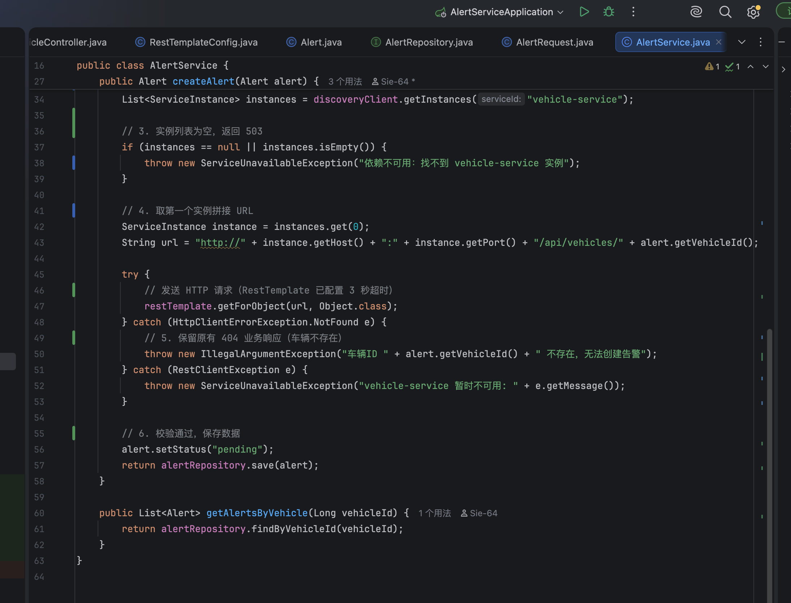
03
IMPLEMENTATION
已完成的功能与代码
01
独立数据读写
各服务拥有独立数据库，只保留业务 ID，不建立跨库外键。
02
跨服务通信
告警使用 OpenFeign；驾驶行为与碳排使用 DiscoveryClient 和 RestTemplate。
03
业务规则校验
告警等级限定为 1–3；找不到实例返回 503；车辆不存在返回 400。
关键顺序：先发现实例，再校验车辆，最后写入本地数据库。
第 7 周代码：先获取 vehicle-service 实例，再校验车辆
智驾伴侣 · 期中项目汇报
05 / 09
Notes:
代码落地时，我先保证每个服务只操作自己的数据库。告警服务创建告警前会校验车辆是否存在，当前通过 OpenFeign 调用车辆服务并配置 fallback；驾驶行为和碳排服务使用 DiscoveryClient 找到实例，再用 RestTemplate 发起请求。业务规则包括告警等级只能是 1 到 3、车辆不存在返回 400、依赖服务不可用返回 503，只有校验通过才写入本地数据库。

Slide 6
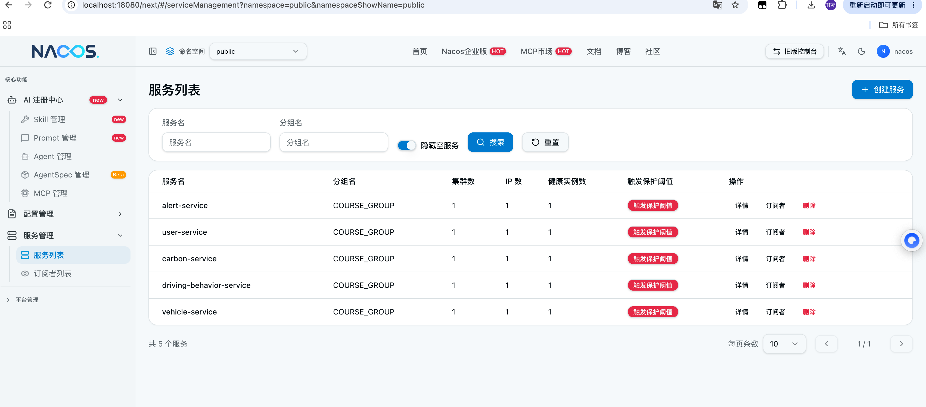
03
IMPLEMENTATION
已完成的技术工作：环境与部署
运行结果
容器化、服务发现、自动化验证
01
容器化
多阶段 Dockerfile，将服务打包为轻量级镜像。
02
一键编排
Docker Compose 管理五个业务服务及对应数据库。
03
注册中心
Nacos 3.2.4 以 standalone 模式运行，服务统一注册至 COURSE_GROUP。
04
自动化验证
11 个测试全部通过；健康检查与服务下线恢复流程已验证。
COURSE_GROUP 下 5 个服务均为健康实例
11-07 实测
smoke-test.sh · verify-discovery.sh
智驾伴侣 · 期中项目汇报
06 / 09
Notes:
部署方面，五个服务都通过多阶段 Dockerfile 打包成镜像，Docker Compose 统一管理业务服务、五个数据库和 Nacos。截图显示 COURSE_GROUP 下的五个服务都有健康实例。测试方面，五个服务共 11 个测试全部通过，测试使用 H2 内存数据库并关闭 Nacos 注册，不依赖真实运行环境。smoke-test 检查健康接口，verify-discovery 验证正常调用、车辆服务下线返回 503，以及恢复后重新返回 200。

Slide 7
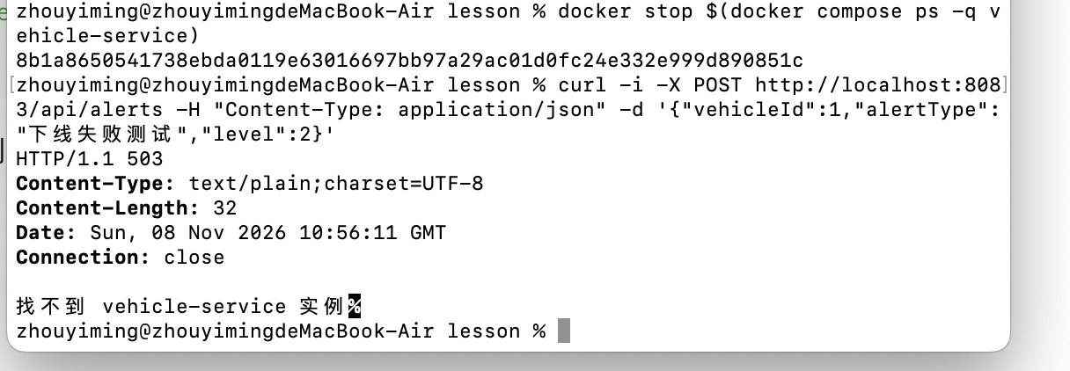
04
CHALLENGES
遇到的挑战与解决方案
01
版本兼容性冲突
运行证据
现象 Spring Boot 4 与 Spring Cloud Alibaba 版本不匹配，服务无法连接。
解决 统一为 Spring Boot 3.2.x、Java 17 与 SCA 2023.0.1.0。
02
Nacos 3 端口与路径变化
现象 访问 8848 控制台返回空响应。
vehicle-service 下线后返回 503
解决 控制台使用 18080，SDK 使用 8848 / 9848，并通过环境变量隔离。
验证链路
正常 200
03
跨服务依赖失败产生脏数据风险
实例下线 503
现象 依赖服务不可用时，请求可能绕过业务校验。
恢复后 200
解决 增加实例空判断并返回 503；车辆不存在返回 400，阻断落库。
请求在失败阶段被拦截，没有形成无效告警记录。
智驾伴侣 · 期中项目汇报
07 / 09
Notes:
开发中主要遇到三类问题。第一是 Spring Boot 和 Spring Cloud Alibaba 版本不匹配，最后统一到 Spring Boot 3.2、Java 17 和对应的版本管理。第二是 Nacos 3 的控制台、HTTP 服务和 SDK gRPC 使用不同端口，所以分别配置为 18080、8848 和 9848。第三是依赖服务失效时可能产生无效数据，因此增加了 fallback、实例判断和状态码处理，在写库之前阻断请求。

Slide 8
05
ROADMAP
尚未完成的内容与后续计划
当前边界清晰，后续按基础设施能力逐步扩展
当前未实现
后续计划
前端与聚合
前端 UI、BFF 聚合层
阶段一
API 网关
Spring Cloud Gateway 统一鉴权与路由
3D 建模、AI 助手、预测性维护
阶段二
配置中心
Nacos Config 管理环境配置并支持动态刷新
复杂业务
阶段三
可观测性
SkyWalking 链路追踪与 Prometheus + Grafana 监控
分布式能力
Seata 分布式事务、消息队列
优先补齐统一入口与配置治理，再引入事务、消息与监控能力。
智驾伴侣 · 期中项目汇报
08 / 09
Notes:
目前还没有做前端、BFF 聚合层、3D 与 AI 能力，也没有引入 Seata、消息队列和完整监控。后续先补 API 网关，统一入口和鉴权；再用 Nacos Config 管理环境配置；最后加入链路追踪和指标监控，并根据业务需要引入分布式事务或消息机制。

Slide 9
09
感谢聆听
欢迎老师批评指正
智驾伴侣 · Smart Drive Companion
2026 年 11 月
Notes:
以上是智驾伴侣期中项目的汇报。项目已经完成五个微服务的基本拆分、数据归属、跨服务调用、容器部署和服务发现验证。感谢老师，欢迎批评指正。

